Slide 1
2020碧桂园X江小白引爆策略案
2019-09-18

Slide 2

超级IP营销专家
熊猫是一家超级IP营销机构，专注为企业打造核心IP 。
熊猫深度洞察消费大数据，融合新零售消费场景，创造高势能IP 原力 ，透过多维媒体矩阵，魅力人格化沟通用户，升维品牌势 能，破界品牌品类，赋能品牌新生命，助企业在消费升级浪潮 中成为基业常青的百年老店。

Slide 3
两大核心议题
1. 锁 | 住 | 用 | 户 | 触 | 碰 | 点
2. 构 | 建 | 用 | 户 | 新 | 链 | 接

Slide 4

壹 . 锁 定 用 户 触 碰 点

Slide 5
人性即营销

Slide 6
8090
被江小白“醺陶”的一代

Slide 7
当碧桂园太阳城X江小白
在韶关遇上这波小镇青年时

Slide 8
问题，我们同小镇 青年的触碰点在哪里？
注：数据采集共青团中央《小镇青年思想行为特点及其对共青团工作的影响》 辽宁、浙江、广东和青海四省共回收有效问卷2183份

Slide 9
小镇青年业余时间超过70%
标签1：“人际交往多，业余生活很青涩”
活动以上网、与朋友或亲友聚会、看电视为主！

Slide 10
标签2：“文化活动？对不起，不是我的style”
25%的小镇青年从未有过
看展览、音乐会、演出等文化活动的经历

Slide 11
标签3：“人称我们是混迹江湖的”
73%的小镇青年喜欢
平凡稳定生活，容易滋生“混日子”

Slide 12
标签4：“我拖了国家经济建设的后腿”
54.2%的小镇青年
认为自己社会经济地位低于大城市同龄人

Slide 13
触碰点
生活总不能这么一直
平淡无奇，偶尔也得找点乐子玩儿！

Slide 14
触碰点解析
碧桂园太阳城
小镇青年
江小白
25-40岁刚需刚改
8090文艺青年酒
生活总不能这么一直
有家才有一切还不够
平淡无奇，偶尔也得找
青春 率性 有趣
家还得有趣
点乐子玩儿！
干杯 碰友 小酌

Slide 15
大触碰点
#干掉平庸，家倍出趣#

Slide 16
创意场景包装
无趣治愈场--无趣治愈年货街/小酒馆

Slide 17


Slide 18
无趣治愈场--无趣治愈年货街/小酒馆事件引爆轴
引爆轴
时间轴
预热
引爆
续热
主题
#干掉平庸，家倍出趣#
#干掉平庸，家倍出趣#话题 | #给你一个出趣的家#落地引爆 | 家倍出趣复盘二次传播
#干掉平庸，家倍出趣#刷屏海报 #致韶关青年的一份信#长图文 | 无趣治愈诊所h5 #给你一个出趣的家#定制瓶海报 | a.活动圆满结束PR稿
主事件
线上
线下
无趣治愈年货街/小酒馆快闪店落地
媒介
微信、微博新闻媒体
官微、官博、KOL，新闻事件媒体报道 微博KOL、微信KOL、PR稿、房产网、视频网站

Slide 19

Part.1 前浪
抛出#干掉平庸，家倍出趣# 话题，引发小镇青年
拒绝平庸的共鸣

Slide 20
70%的小镇青年
业余活动以上网、亲朋聚 会、看电视为主！
a、刷屏海报：#干掉平庸，家倍出趣#话题，引发小镇青年觉醒
人际交往多
业 余生活很青涩
#干掉平庸，家倍出趣# 碧桂园X江小白

Slide 21
25%的小镇青年从未
有过看展览、音乐会、演出等文化活动的经历
文化活动？对不起
这不是我的styel
#干掉平庸，家倍出趣#
碧桂园X江小白

Slide 22
73%的小镇青年
喜欢平凡稳定生活，容 易滋生“混日子”
人称我们是
混迹江湖的
#干掉平庸，家倍出趣# 碧桂园X江小白

Slide 23
54.2%的小镇青年
认为自己社会经济地位低于大城市同龄人
我拖了国家经济
建设的后腿
#干掉平庸，家倍出趣#
碧桂园X江小白

Slide 24
b、长图文：致韶关青年的一份信，拒绝平庸，引发小镇青年共鸣
洞察：小镇青年的“精神生活”迷茫、困顿、挣扎，以数说小镇青年的形式， 引出他们困境，最后带领他们寻找到有趣的地方(结合活动及项目)找到乐子。
青年通过一封给韶关小镇的信，以长图文的形式，将这个问题摆在用户面前， 从用户痛点切入制造传播内容，引起情感共鸣，从而主动进行传播。
•
•
•
投放渠道--碧桂园官方微信/韶关微信微博kol等

Slide 25
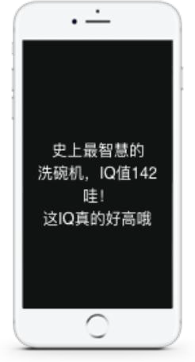

长图文DEMO--致韶关青年的一份信，#拒绝平庸，家倍出趣#
画面场景：
#数说带你了解韶关小镇青年#
文案示例：
这是最丰盛的时代，也是最贫瘠的时代 如何看待“韶关小镇青年”？
一图数说带你了解韶关小镇青年

Slide 26


长图文DEMO--致韶关青年的一份信，#拒绝平庸，家倍出趣#
画面场景：
#人际交往多，业余生活很青涩#
文案示例：
“小镇青年”业余时间上网的比例为88.7%， 与朋友聚会的比例为80.6%，均在八成以上； 其次是与亲戚聚会（73.4%）、看电视或影碟
（70.9%）

Slide 27
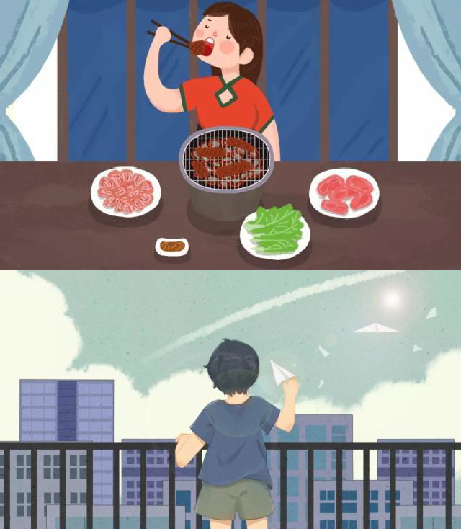
长图文DEMO--致韶关青年的一份信，#拒绝平庸，家倍出趣#
画面场景：
#文化活动？对不起，不是我的style”# 文案示例：
“小镇青年”参加文化活动的比例非常低，有 近四分之一从未有过看展览、听音乐会、看演 出等文化活动的经历。

Slide 28
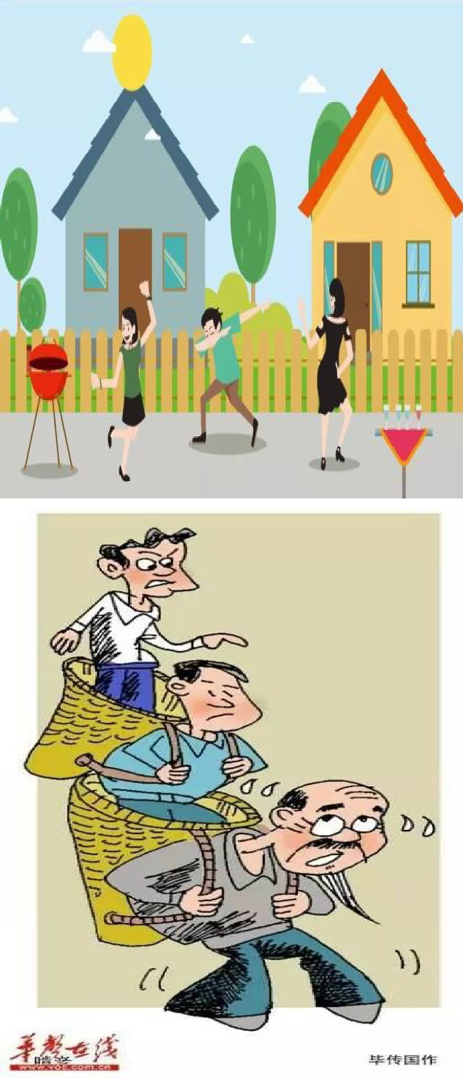
长图文DEMO--致韶关青年的一份信，#拒绝平庸，家倍出趣#
画面场景：
#人称我们是混迹江湖的#
文案示例：
近七成“小镇青年”表示自己喜欢过平凡稳定 的生活。与此形成鲜明的对比是，对“我更喜 欢充满风险与机遇的生活”这一观点，非常同 意的比例仅3.9%！

Slide 29

长图文DEMO--致韶关青年的一份信，#拒绝平庸，家倍出趣#
画面场景：
#琳琅满目年货，一个购出趣的地方#
文案示例：
谁说韶关青年生活贫瘠，
碧桂园太阳城一个可解年货购物瘾的地方

Slide 30
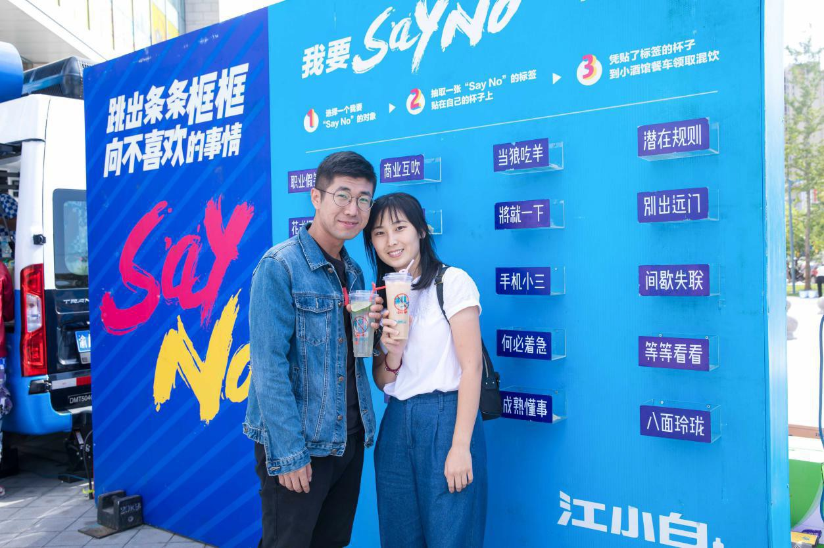
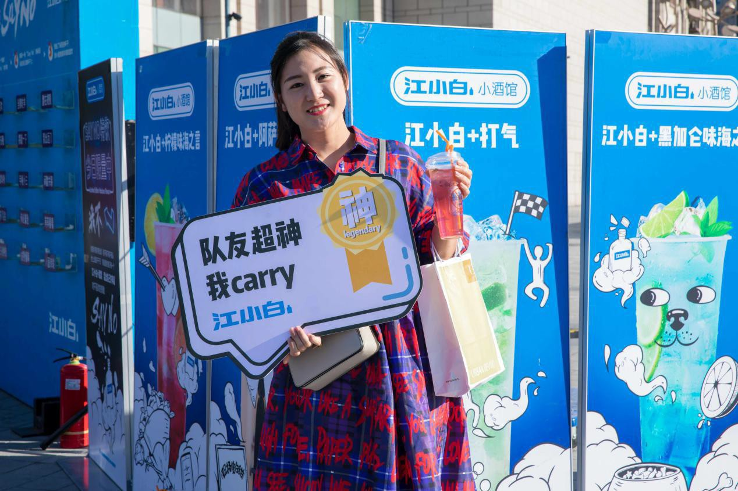
长图文DEMO--致韶关青年的一份信，#拒绝平庸，家倍出趣#
画面场景：
#丰富多彩的酒吧生活场景#
文案示例：
碧桂园太阳城，一个可以治愈无聊的地方
无趣治愈小酒馆，在这里尽情地干

Slide 31
长图文DEMO--致韶关青年的一份信，#拒绝平庸，家倍出趣#
画面场景：
#引到项目各种丰富生活场景的画面#
文案示例：
在这里你除了可以体验生活的酸甜苦辣柴米油 盐之外，还可以给你一个有趣的家

Slide 32

Part.2 中浪
通过#无趣治愈诊所h5#及 #给你一个出趣的家#定制 瓶刷屏，告知活动的
落地及结合项目

Slide 33

a、匹配项目：#给你一个出趣的家#定制瓶海报刷屏
一场漂亮的爱 情，该如何漂 亮的收场？
刚需推货 文案示例
99-199m²真爱
出趣三房
定制表达瓶和刷屏海报同文
献给牵手到最后的你们
1月10无趣治愈
年货街/小酒馆不见不散

Slide 34
定制瓶刷屏海报
以前的我们叫 故事，现在的 我们叫家!
刚需推货 文案示例
约99-199m²真爱
出趣三房
献给牵手到最后的你们
1月10无趣治愈
年货街/小酒馆不见不散

Slide 35
定制瓶刷屏海报
会包容的房子， 才装得不讲道 理的爱！
刚需推货 文案示例
约99-199m²真爱
出趣三房
献给牵手到最后的你们
1月10无趣治愈
年货街/小酒馆不见不散

Slide 36
定制瓶刷屏海报
你费尽心思找一套 好房子，其实是 在寻找，一家人欢 乐团聚的好时光
约99-199m²家庭
刚需推货 文案示例
出趣四房
城就你的成就
1月10无趣治愈
年货街/小酒馆不见不散

Slide 37
定制瓶刷屏海报
你希望楼下的 商家多一些其实
是希望，她脸上的 笑容再多一些
约99-199m²家庭
刚需推货 文案示例
出趣四房
城就你的成就
1月10无趣治愈
年货街/小酒馆不见不散

Slide 38
定制瓶刷屏海报
你觉得学校很 重要其实是觉 得，孩子的 未来最重要
约99-199m²家庭
刚需推货 文案示例
出趣四房
城就你的成就
1月10无趣治愈
年货街/小酒馆不见不散

Slide 39
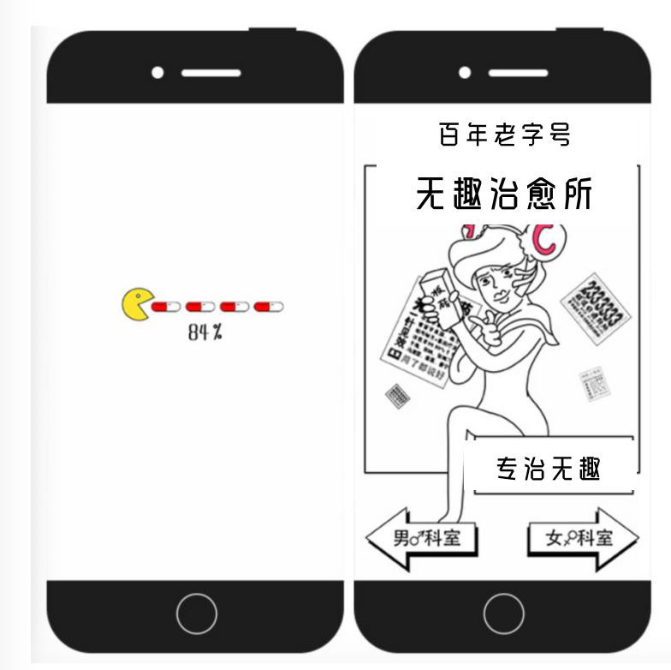
b、无趣治愈诊所h5，赶紧走进“无趣治愈所”，测一测你的无趣指向！

Slide 40
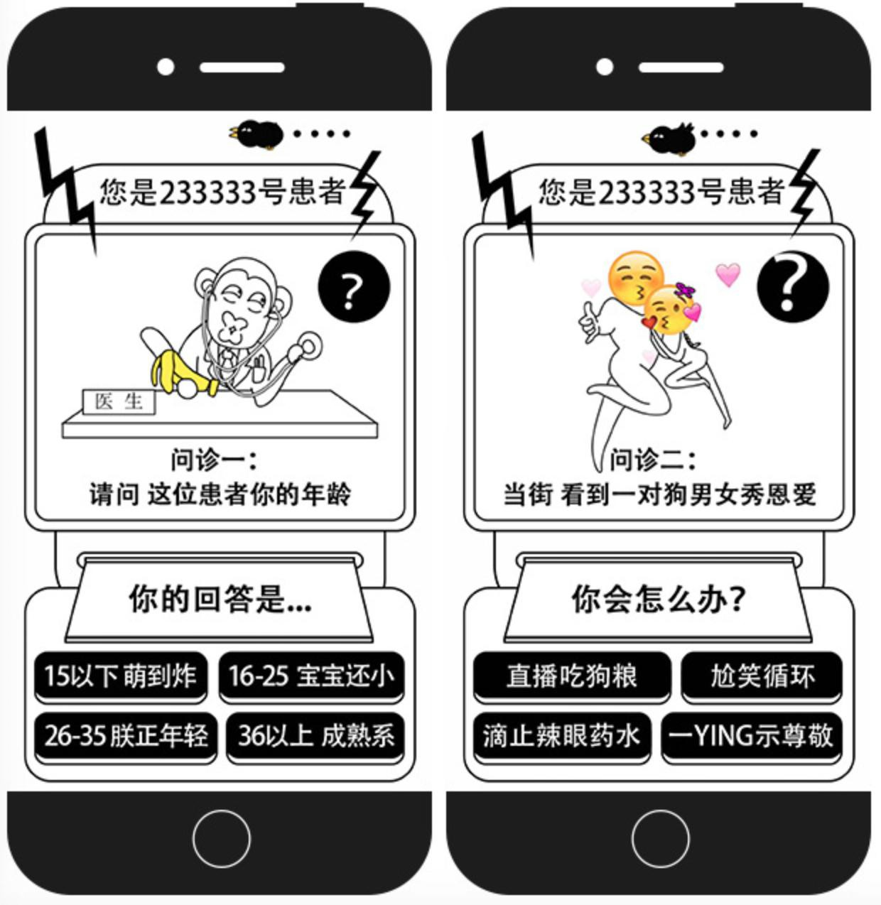
无趣治愈诊所h5DEMO

Slide 41
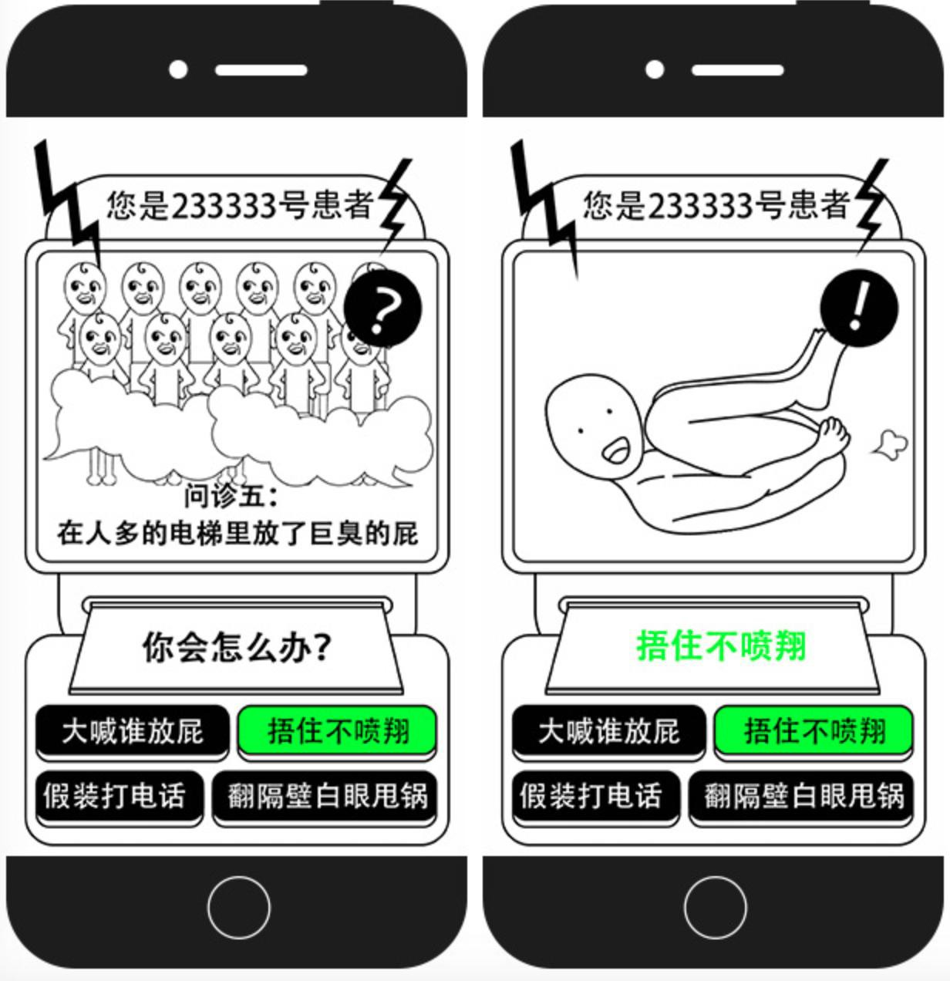
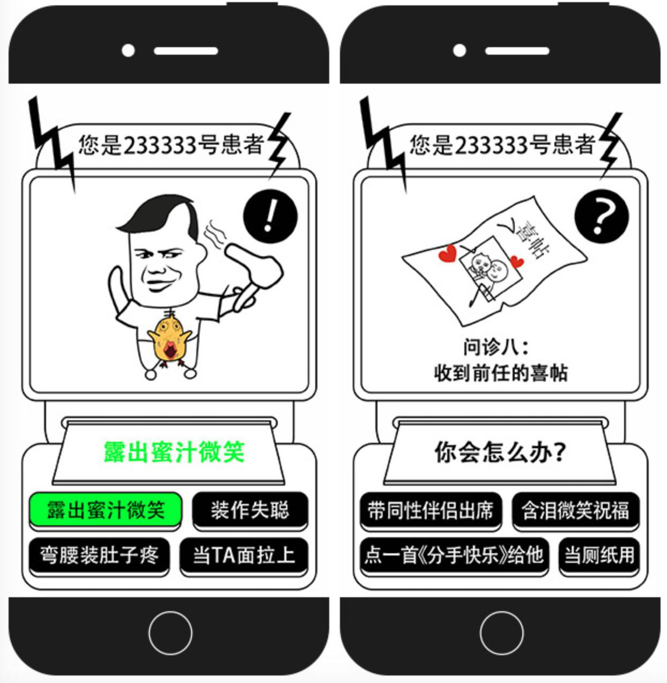
无趣治愈诊所h5DEMO

Slide 42
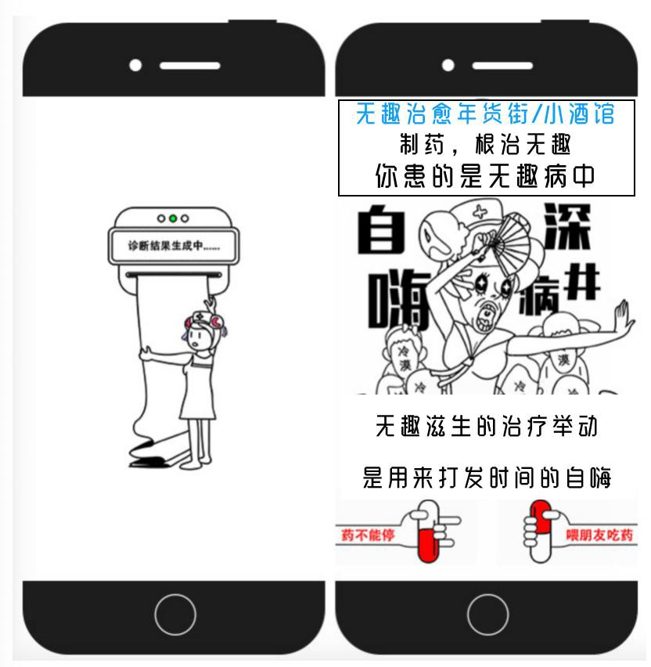
无趣治愈诊所h5DEMO

Slide 43
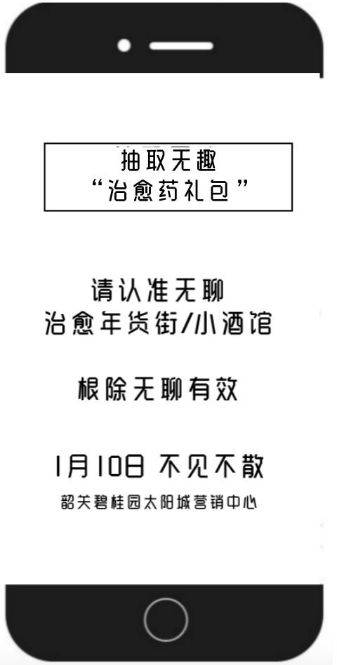
无趣治愈诊所h5DEMO

Slide 44
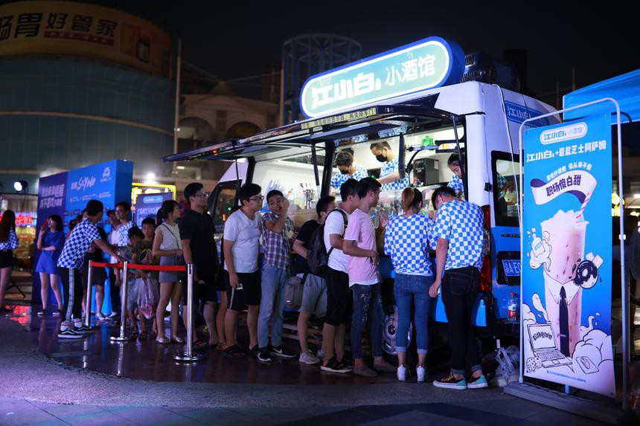
c、线下落地快闪，无趣治愈小酒馆/年货街
“无趣治愈小酒馆”，用酒与年轻人建 立情感，鼓励小镇青年寻找更多乐趣，以 “干掉平庸，家倍出趣”为主题，旨在为 小镇青年打造一个别样的饮酒体验场景。 配合一系列极具个性的混饮玩法，吸引了 青年前来参与，找到一种全新的乐子。

Slide 45
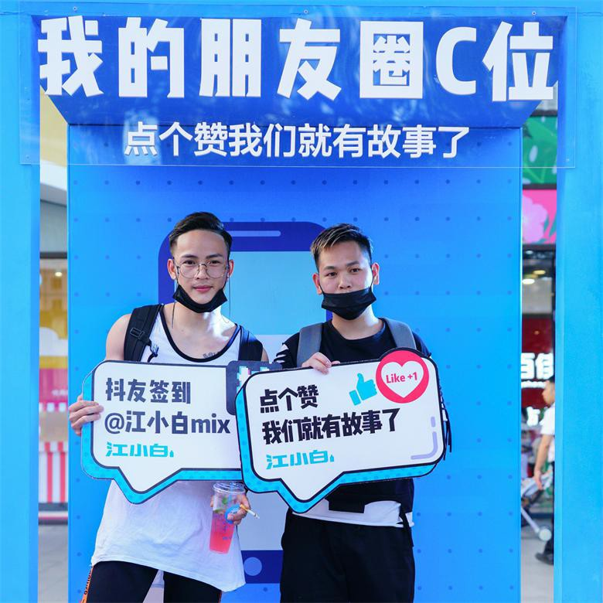
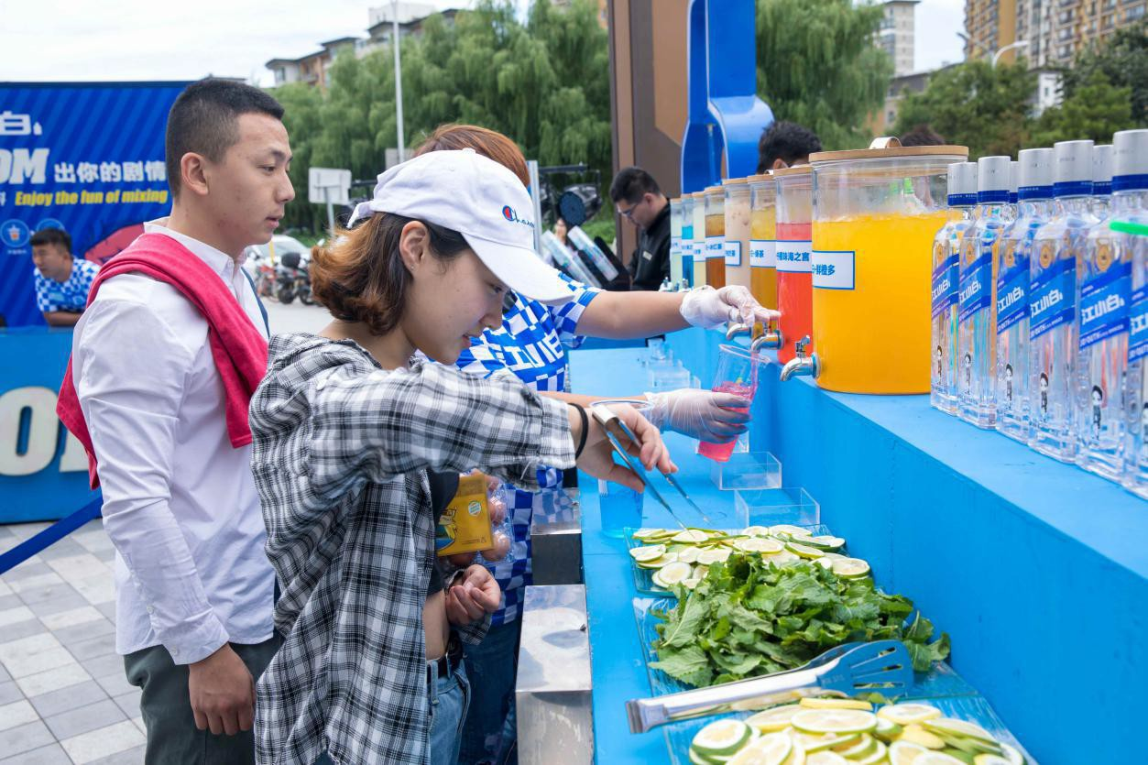
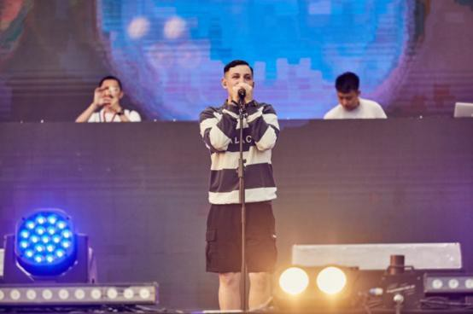
无趣治愈小酒馆四大互动区
C位青春拍照打卡
干掉平庸区
出趣随心饮
YOLO青年音乐
谁的青春不曾年青过 设置学生青春主题拍照 打卡区
在活动现场，主办方将“职 业假笑”、“花式逼婚”、 “假装勤奋”、“潜在规则” 等，在社会生活中不可避免 的负面情绪，制作成混饮杯
标签。
以单一高粱酿造的江小白金奖青春 版为基酒，按比例调配出江小白+ 橙汁、江小白+冰红茶、江小白+奶 茶、江小白+绿茶等等创新喝法。 纷纷动手调配属于自己的味道。
向观众展示了中国嘻哈音乐 的风采。乐作品表达年轻人 的声音，传递乐观、拼搏、 向上的正能量；在时尚方面， 他以独到的时尚触感，带起
了一波个性的潮流走向。

Slide 46
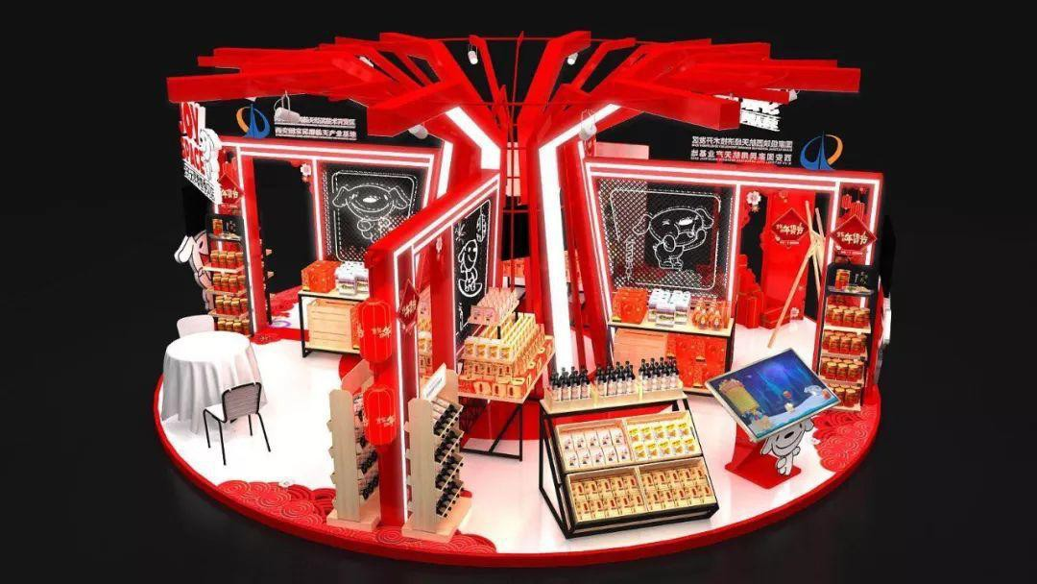
无趣治愈年货街
此次年货将围绕“最特色、最年味、
最民俗、最文化、最科技、最时尚” 等方面，对大韶关优秀的传统文化 和最具魅力的城市形象进行展示。 碧桂园太阳城，将通向韶关人民传递 一个无趣治愈的年货街！

Slide 47
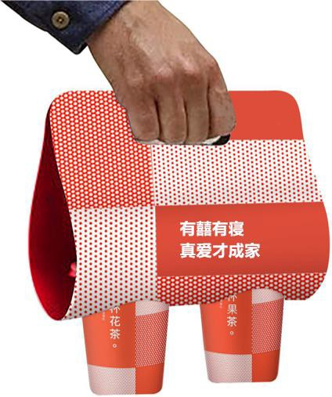
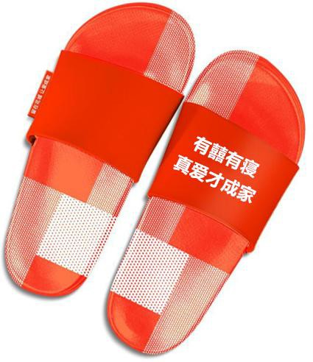

营销中心一份别趣的礼
+
+
精致情侣杯
这一辈子，只让你一个人多喝热水
【给你一个出趣的家】
定制情侣鞋
我希望，一辈子都能“拖”着你走
【给你一个出趣的家】
定制情侣伞
碧桂园·为你们遮风挡雨
【给你一个出趣的家】

Slide 48
Part.3 后浪
家倍出趣复盘二次传播

Slide 49
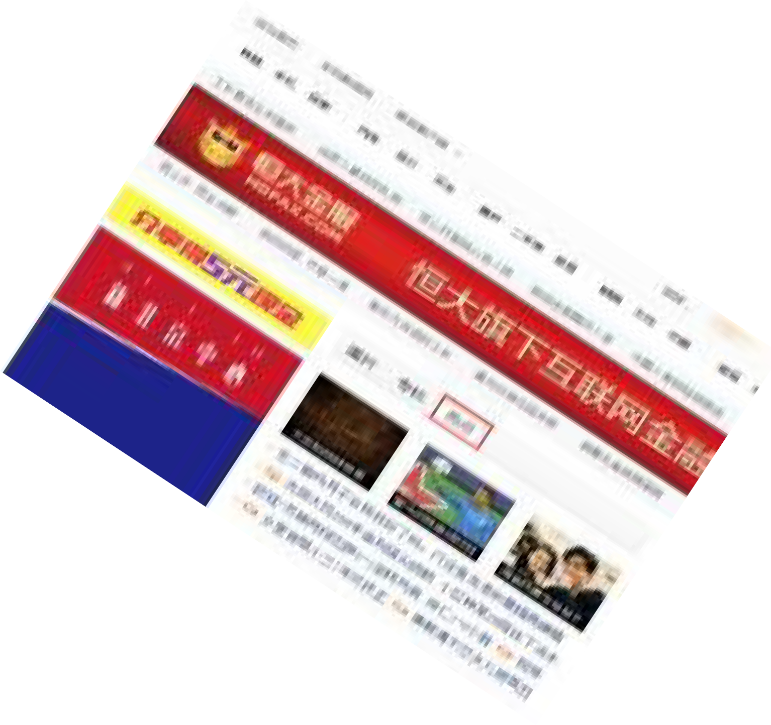
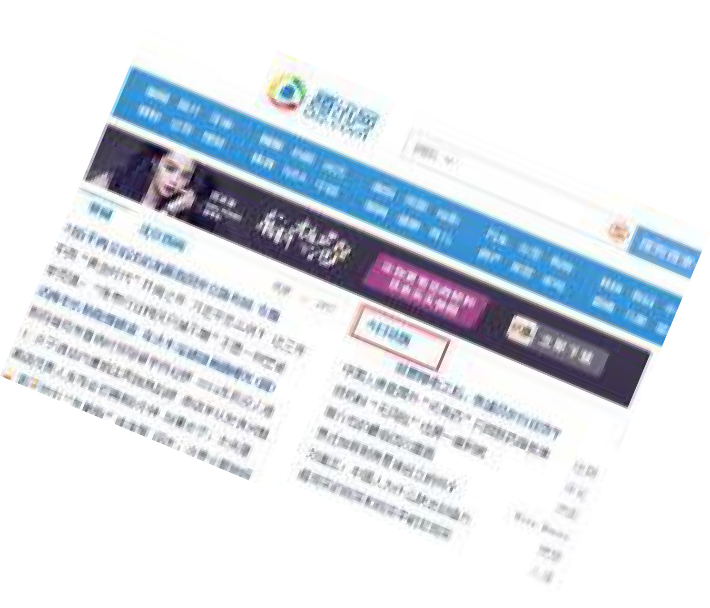









a、家倍出趣复盘二次传播
《一次神奇节前盛宴！治愈了韶关青年无趣的“病”》
《碧桂园携手江小白，让韶关青年幸福感不在有天花板》
《地球首次出现无趣治愈年货街/小酒馆》
《2020，碧桂园干了一件宇宙大事》

